Slide 1
Clostridioides difficile legionella pneumophila
αναστασια σπηλιοπουλου

Slide 2
clostridioides difficile

Slide 3
clostridioides difficile infection cdi
η πιο συχνή health-care-associated λοίμωξη στις ΗΠΑ.
σημαντικού βαθμού νοσηρότητα, θνητότητα (6-15%), κόστος.
>400,000 νέα περιστατικά, 30.000 θάνατοι, 5 δισεκατομύρια δολλάρια ανά έτος στις ΗΠΑ.
ήπια διάρροια → ψευδομεμβρανώδη κολίτιδα, τοξικό μεγάκολο, διάτρηση εντέρου, σήψη, θάνατο.
C. difficile αίτιο στα περισσότερα περιστατικά ψευδομεμβρανώδους κολίτιδας.
C. difficile αίτιο στο 25-35 % διαρροιών σχετιζόμενων με αντιβιοτικά.

Slide 4
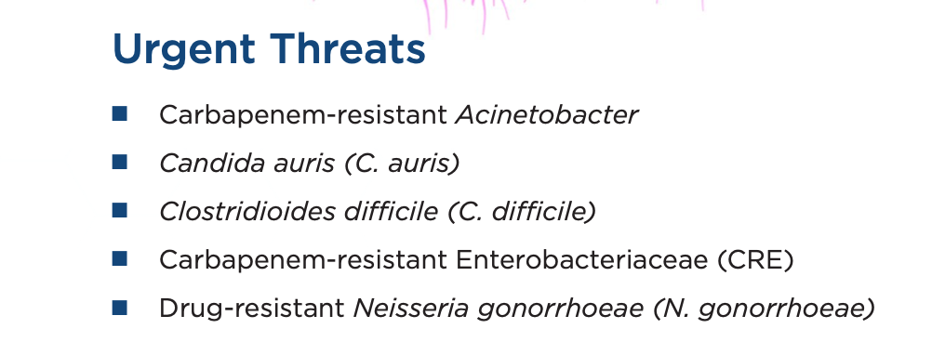
Σύμφωνα με το CDC, το βακτήριο C. difficile αποτελεί μία από τις πέντε κρισιμότερες απειλές της δημόσιας υγείας για το 2019.

Slide 5
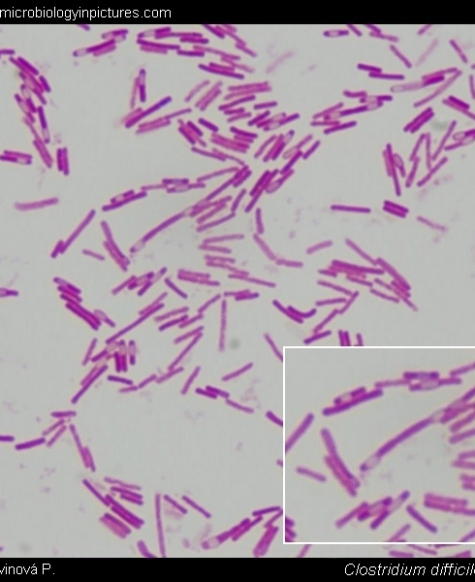
μικροβιολογια
Gram θετικό
σπορογόνο
αναερόβιο
βακτήριο
μέχρι το 1970 θεωρείτο μη παθογόνο.
2016: μετονομάστηκε από Clostridium difficile σε Clostridioides difficile.

Slide 6
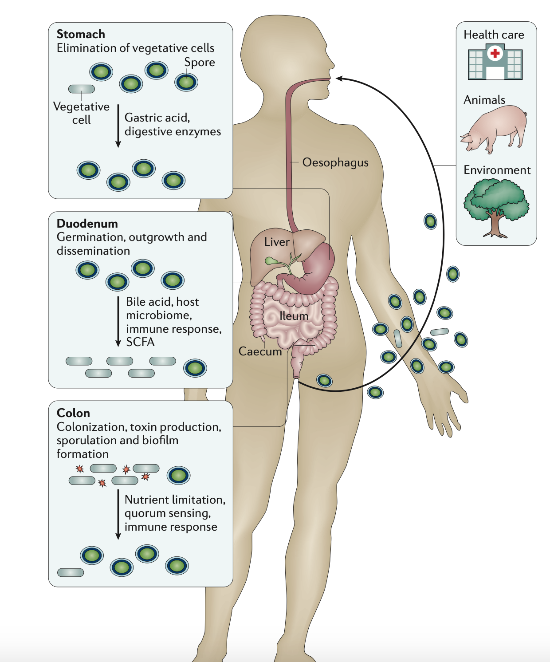
μεταδοση
μέρος φυσιολογικής εντερικής χλωρίδας σε μικρό αριθμό υγιών ατόμων (5%)
νήπια συχνή η φορεία (και τοξινογόνων στελεχών) (15-70 %), όμως η νόσος σπάνια
μέρος φυσιολογικής εντερικής χλωρίδας ζώων (σκύλοι, γάτες, χοίροι, πτηνά)
βρίσκονται στο περιβάλλον (και στους χώρους των υγειονομικών μονάδων) με τη μορφή σπόρων -ανθεκτική μορφή

Slide 7
εγκατασταση φορειασ
ο άνθρωπος μολύνεται με την κατανάλωση σπόρων
σπόροι εισέρχονται στο γαστρεντερικό σύστημα
αναστολείς αντλίας πρωτονίων (γαστροπροστατευτικά) προστατεύουν τους σπόρους ? γαστρικό οξύ δεν σκοτώνει τους σπόρους
πρωτογενή / κύρια χολικά οξέα (χηνοδεοξυχολικό οξύ και το χολικό οξύ) ευνοούν την εκβλάστηση σπόρων σε (βλαστικά) κύτταρα -> τοξίνες
ΠΡΟΣΟΧΗ: δευτερογενή χολικά οξέα (δεσοξυχολικό και λιθοχολικό οξύ) αναστέλλουν την ανάπτυξη του C. difficile. Φυσιολογικά, τα πρωτογενή χολικά οξέα που θα φθάσουν στο παχύ έντερο μετατρέπονται σε δευτερογενή με την επίδραση ενζύμων που παράγουν τα βακτήρια της φυσιολογικής χλωρίδας. Ρόλος φυσιολογικής εντερικής χλωρίδας Firmicutes.

Slide 8
παραγοντεσ κινδυνου για φορεία
Πρόσφατη νοσηλεία ($≤3 μηνών)$
αποικισμός νοσηλευόμενων ασθενών (πρώτες ημέρες νοσηλείας 2.1 - 20%, νοσηλεία > 30 ημερών 20 -45.4%). Έπιπλα, ιατρικές συσκευές (θερμόμετρα, στηθοσκόπια), τηλέφωνο, τουαλέτα μπορεί να επιμολυνθούν από σπόρους
ΟΧΙ αυστηρά νοσοκομειακή λοίμωξη-30 % των περιστατικών λοιμώξεις κοινότητας
προηγηθείσα χρήση αντιβιοτικών
β-λακταμικά, κλινδαμυκίνη, φθοριοκινολόνες (ΑΚΟΜΑ ΚΑΙ βανκομυκίνη, μετρονιδαζόλη)
μεγαλύτερη ηλικία >65 ετών
παράγοντας κινδύνου και για πιο βαριά μορφή και αυξημένη θνητότητα
Notes:
σημαντικο ποσοστό σε νέα άτομα

Slide 9
παραγοντεσ κινδυνου για φορεία
Χρήση γαστρο-προστατευτικών (αναστολέων αντλίας πρωτονίων) ?
Συνοδές παθήσεις:
καρδιακή ανεπάρκεια
νεφρική ανεπάρκεια-χρόνια περιτοναϊκή διάλυση
εγκεφαλική αγγειακή νόσος/μειωμένη λειτουργική ικανότητα
στεφανιαία νόσος
κακοήθειες
ανοσοκαταστολή, μεταμόσχευση αρχέγονων αιμοποιητικών κυττάρων, HIV, πρόσφατη χημειοθεραπεία
Διαμονή πλησίον κτηνοτροφικών μονάδων
Notes:
σημαντικο ποσοστό σε νέα άτομα

Slide 10
ασυμπτωματικη φορεία
ΟΡΙΣΜΟΣ
ύπαρξη θετικής διαγνωστικής δοκιμασίας απουσία διάρροιας
ΦΟΡΕΙΑ vs ΑΠΟΙΚΙΣΜΟΣ
ΑΠΟΙΚΙΣΜΟΣ = ανίχνευση του ίδιου τοξινογόνου στελέχους $≥$ 2 φορές.
10-20 % των ασθενών κατά την εισαγωγή τους στο νοσοκομείο
(σε διάφορες μελέτες 3-21 %, 8.1 %, 10 %)
φορεία$≠$νόσος

Slide 11
παραγοντεσ κινδυνου για cdi
η ασυμπτωματική φορεία τοξινογόνων στελεχών (9.4 % CDI rate)
ΑΣΘΕΝΕΙΣ ΑΠΟΙΚΙΣΜΕΝΟΙ ΜΕ ΜΗ ΤΟΞΙΝΟΓΟΝΑ ΣΤΕΛΕΧΗ ΌΧΙ ΜΟΝΟ ΔΕΝ ΕΧΟΥΝ ΑΥΞΗΜΕΝΟ ΚΙΝΔΥΝΟ, ΙΣΩΣ ΕΧΟΥΝ ΣΧΕΤΙΚΗ ΠΡΟΣΤΑΣΙΑ (2.3 % CDI rate)
ΠΡΟΫΠΟΘΕΣΗ χρήση αντιβιοτικών
Ιδιαίτερα, η ΠΑΡΑΤΕΤΑΜΈΝΗ χρήση αντιβιοτικών οδηγεί σε υπερ-ανάπτυξη C. difficile κ παραγωγή μεγάλου αριθμού σπόρων

Slide 12
παθογενεια
Το μικρόβιο δεν είναι διεισδυτικό
προσκολλητίνες-πρόσδεση στο εντερικό επιθήλιο
η παθογενετική του δράση οφείλεται στην παραγωγή ενζύμων και τοξινών
ένζυμα (υαλουρονιδάση, κολλαγενάση, χονδροϊτίνη-σουλφατάση)
τοξίνες

Slide 13
παθογενετικοι μηχανισμοι-τοξινες
τοξίνη A (TcdA) εντεροτοξίνη, προσελκύει πολυμορφοπύρηνα και διασπά τις διακυττάριες συνδέσεις με αποτέλεσμα την αύξηση της διαπερατότητας του εντερικού τοιχώματος, έκκριση ύδατος και διάρροια.
τοξίνη B (TcdB) κυτταροτοξίνη, προκαλεί αποπολυμερισμό της ακτίνης με επακόλουθη καταστροφή του κυτταροσκελετού και κυτταρικό θάνατο.
οι τοξίνες αδρανοποιούν μέσω γλυκοζυλίωσης κ αδρανοποίησης των Rho - GTPases
1987: περιγράφηκε μία τρίτη τοξίνη C. difficile transferase, η Binary toxin (CDT), η οποία ανευρέθηκε στο επιδημικό στέλεχος 027/BI/NAP1. Το στέλεχος αυτό παρήγαγε και τις τοξίνες Α και Β, είχε υψηλή αντοχή στις κινολόνες και είχε μεταλλάξεις (18 bp deletion και stop codon) στο γονίδιο tcdC που είναι αρνητικός ρυθμιστής της παραγωγής των τοξινών Α και Β και προκαλούσε σοβαρή μορφή της νόσου και επιδημίες. Απομονώθηκε στο 51% των περιστατικών στις ΗΠΑ και 81 % στον Καναδά μετά το 2000. Επίσης, υπάρχουν αναφορές για πρόκληση σοβαρής νόσου από TcdA−TcdB−CDT+ στελέχη.
Gerding DN, Johnson S, Rupnik M, Aktories K. Clostridium difficile binary toxin CDT: mechanism, epidemiology, and potential clinical importance. Gut Microbes. 2014 Jan-Feb;5(1):15-27. doi: 10.4161/gmic.26854.

Slide 14
κλινικη εικονα
χρόνος επώασης:2-3 ημέρες.
διαρροϊκές κενώσεις εμφανίζονται κατά τη διάρκεια έως 2 εβδομάδες μετά τη διακοπή αντιμικροβιακού.
συνήθως ήπια διάρροια που υποχωρεί 3-5 ημέρες μετά τη διακοπή του υπεύθυνου αντιμικροβιακού.
κοιλιακό άλγος, πυρετός, ναυτία, έμετος, αδυναμία, ανορεξία.
πιο σοβαρές μορφές: αφυδάτωση, κοιλιακή διάταση, υποαλβουμιναιμία, περιφερικό οίδημα, σηπτική καταπληξία.
σοβαρές επιπλοκές : τοξικό μεγάκολο, διάτρηση εντέρου, πάρεση εντέρου, νεφρική ανεπάρκεια, θάνατο.
εξω-εντερικές εκδηλώσεις: σπάνιες, αντιδραστική αρθρίτιδα, βακτηριαιμία.
θνητότητα 5%, παρουσία επιπλοκών 15–25%, ανάγκη νοσηλείας στη ΜΕΘ 34%.
αρνητικοί προγνωστικοί παράγοντες: μεγαλύτερη ηλικία, λευκοκυττάρωση, υψηλή κρεατινίνη.

Slide 15
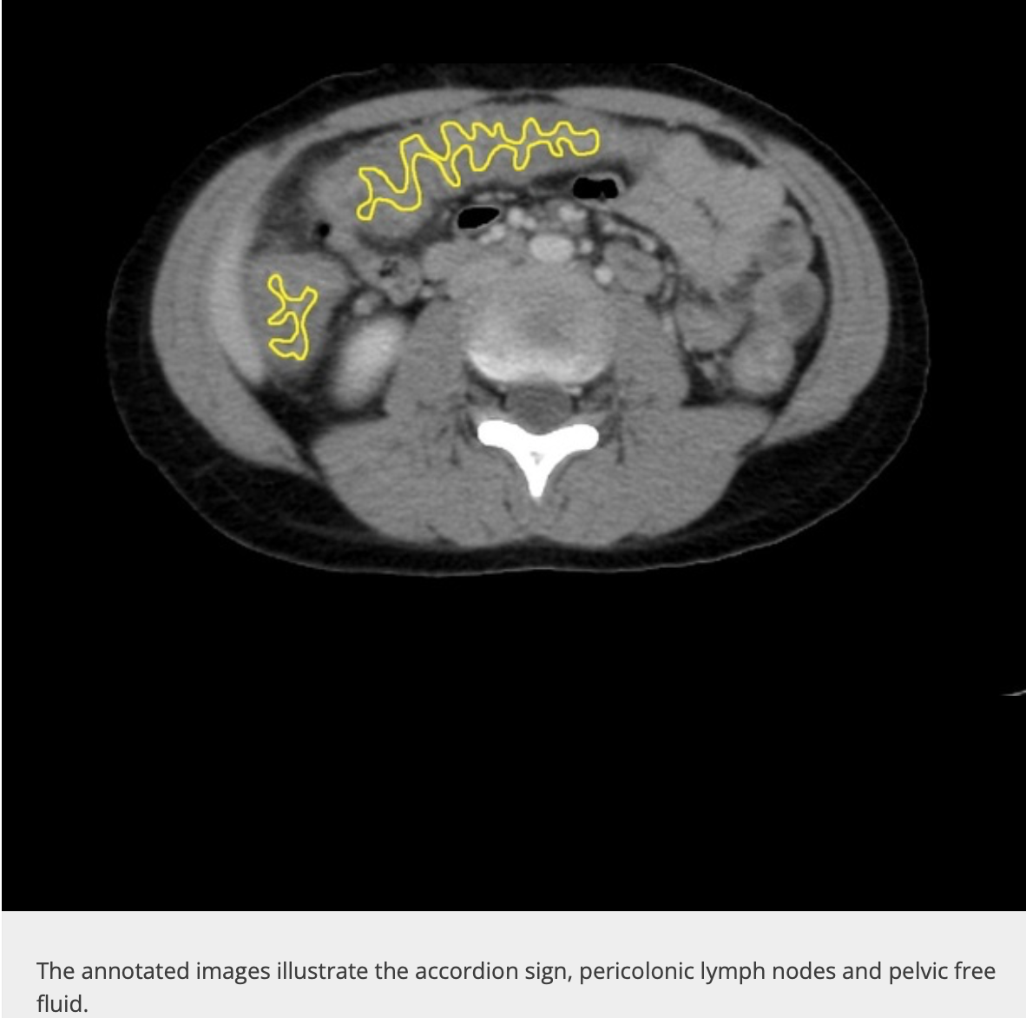
εργαστηριακα ευρηματα
αυξημένα λευκά στο περιφερικό αίμα
υποαλβουμιναιμία
διαταραχές δεικτών νεφρικής λειτουργίας
παρουσία λευκοκυττάρων (ΠΜΠ) στα κόπρανα-ΣΗΜΑΝΤΙΚΟ ΠΡΟΓΝΩΣΤΙΚΟ ΣΤΟΙΧΕΙΟ ΓΙΑ CD ΝΟΣΟ.
ακτινολογικά ευρήματα συμβατά με CD: αύξηση πάχους του εντερικού τοιχώματος, παρουσία εσωτερικού δακτυλίου, σημείο ακορντεόν, μείωση του εντερικού περιεχομένου, εξοίδηση περικολικού λίπους, ασκίτης.
Ο ακτινολογικός έλεγχος απαιτείται για τον αποκλεισμό συνοδών καταστάσεων που απαιτούν επείγουσα αντιμετώπιση πχ τοξικό μεγάκολο.
Manzoor F, Manzoor S, Pinto R, Brown K, Langford BJ, Daneman N. Does this patient have Clostridioides difficile infection? A systematic review and meta-analysis. Clin Microbiol Infect. 2023 Jun 14:S1198-743X(23)00286-0. doi: 10.1016/j.cmi.2023.06.010. Epub ahead of print. PMID: 37327874.

Slide 16
κριτηρια ελεγχου για C.difficile
IDSA: ασθενείς με πρόσφατη εμφάνιση >=3 μη σχηματισμένων κενώσεων μέσα σε 24 ώρες απουσία εναλλακτικής διάγνωσης
ιστορικό λήψης αντιμικροβιακών παραγόντων

Slide 17
εργαστηριακη διαγνωση
ΥΛΙΚΟ
ΔΕΙΓΜΑ ΚΟΠΡΑΝΩΝ ΔΙΑΡΡΟΪΚΟ
πολλά εργαστήρια ελέγχουν ΜΟΝΟ υδαρή κόπρανα
εναλλακτικά σε ειλεό: ορθικό επίχρισμα
η τοξίνη μπορεί να αποδομηθεί μέσα σε 2 ώρες σε θερμοκρασία περιβάλλοντος
ΑΡΑ φύλαξη δείγματος (+ 4 °C) στο ψυγείο και έλεγχος μέσα σε 24 h.
ΤΕΚΜΗΡΙΩΣΗ ΑΠΟΙΚΙΣΜΟΥ/ΦΟΡΕΙΑΣ ΌΧΙ ΝΟΣΟΥ

Slide 18
εργαστηριακη διαγνωση
Μέθοδοι αναφοράς:
τοξινογόνος καλλιέργεια
δοκιμασία κυτταροτοξικότητας
χρονοβόρες, απαιτητικές, καθυστερημένη απάντηση

Slide 19
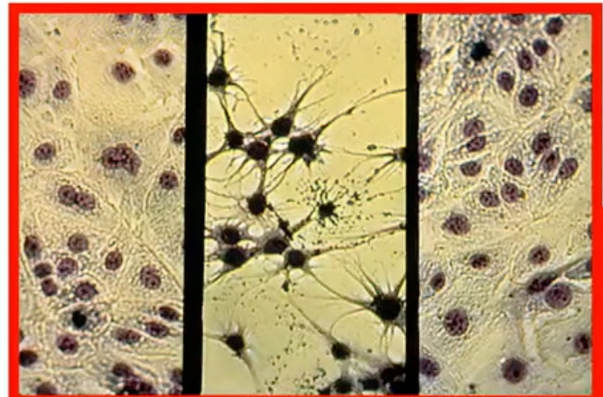
εργαστηριακη διαγνωση-μεθοδοι αναφορασ
Δοκιμασία κυτταροτοξικότητας (cell culture neutralization assay, CCNA)
αραίωση του δείγματος κοπράνων (1:3) σε Hanks balanced salt solution
φυγοκέντρηση 20 min στις 3,100 rpm.
διήθηση του υπερκειμένου μέσω φίλτρου 0.22-μm
μεταφορά 50 μl του διηθήματος σε ινοβλάστες δέρματος (96-well microtiter plate)
επώαση για 48 h στους 37°C και 5% CO₂.
έλεγχος μη ειδικής τοξικότητας, σε ένα κελίο προσθήκη 50 μl of C. difficile αντιτοξίνη αιγός.
έλεγχος κυτταροπαθογόνων αλλοιώσεων cytopathic effect (CPE) στις 6, 22, 30, και 48 h.
ΘΕΤΙΚΟ ΑΠΟΤΕΛΕΣΜΑ: παρουσία CPE σε τουλαχ 50% της κυτταροκαλλιέργειας απουσία αλλοιώσεων στο κελίο με την αντιτοξίνη.
Τοξινογόνος καλλιέργεια
Αναερόβια επώαση για 24 h σε υγρό καλλιεργητικό υλικό brucella broth.
Διήθηση του υπερκειμένου μέσω 0.22-μm φίλτρου.
χρονοβόρες, απαιτητικές, καθυστερημένη απάντηση
https://doi.org/10.1128/jcm.06597-11

Slide 20
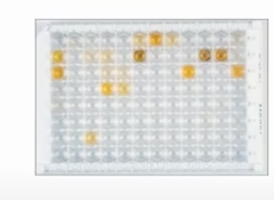
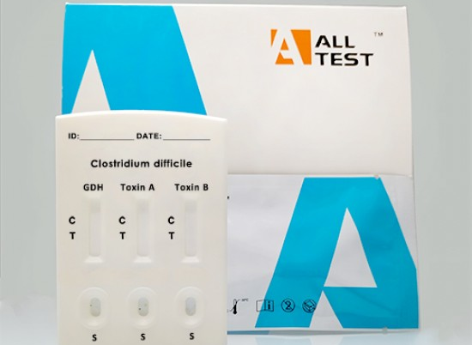
εργαστηριακη διαγνωση
ανοσοενζυμική μέθοδος: ανίχνευση γλουταμικής δευδρογονάσης (GDH) και τοξινών Se 75–85% Sp 95–100%
ανοσοχρωματογραφία: εμπορικά αντιδραστήρια για την ανίχνευση γλουταμικής δευδρογονάσης (GDH) και των τοξινών πχ C. diff Quick Check Complete Se 71-100%, Sp 76.92-100%.

Slide 21
εργαστηριακη διαγνωση
ΝΑΑΤ ανίχνευση γονιδίων που σχετίζονται με τη σύνθεση τοξινών Se 90-100 %, Sp 96 %
μειονεκτήματα/ανησυχίες:
ανίχνευση γονιδίων δεν εξασφαλίζει την έκφρασή τους
πιθανότητα μεταλλάξεων σε περιοχές που αποτελούν στόχους των εκκινητών της PCR

Slide 22
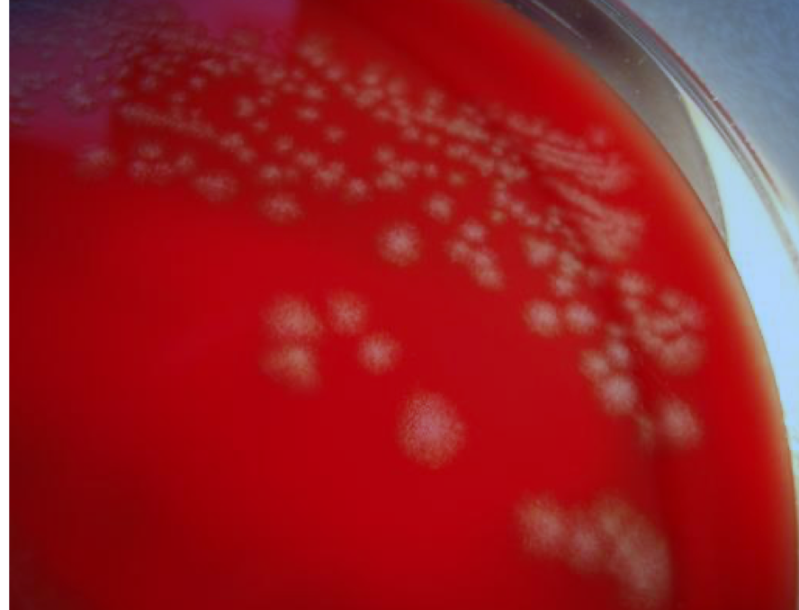
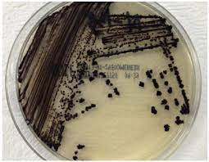
εργαστηριακη διαγνωση
ΚΑΛΛΙΕΡΓΕΙΑ
σε αναερόβιες συνθήκες
σε μη εκλεκτικό ή εκλεκτικό υλικό chromID C. difficile agar: ανώμαλες αποικίες χρώματος μαύρου λόγω υδρόλυσης της εσκουλίνης.
Αύξηση της ειδικότητας με heat-shock ή alcohol-shock του δείγματος.
heat-shock 1:1 αραίωση του δείγματος σε PBS, ομογενοποίηση, θέρμανση 80^{ο} C 10 min, φυγοκέντρηση 4,000xg 1min, 100μL υπερκείμενο επίστρωση
alcohol-shock 1:1 αραίωση του δείγματος με 96% αιθανόλη, ανάδευση σε vortex, RT 30-60 min, 50-75 μL επίστρωση
Notes:
For alcohol shock:
• Use ~1 mL or a small pea-sized portion of faeces to make an approximate 1:1 suspension in 70% methyl alcohol or 96% ethanol in a sterile test tube.
• Mix by vortexing and leave to settle at room temperature for 30–60min.
• With a sterile disposable Pasteur pipette, inoculate 2 drops (approximately 50–75 uL) of deposit on a
selective agar and spread to obtain single colonies.
• Transfer promptly to anaerobic jar or workstation, incubate at 37 °C for 24–48 hrs (preferably 48 hrs).
For heat shock:
• Use ~1 mL or a small pea-sized portion of faeces, add to 1 mL PBS, homogenise and heat at 80 °C for 10 min.
• Centrifuge (4 000 x g for 1 min) and add 100 mL supernatant to a selective agar and spread to obtain single colonies.
• Transfer promptly to anaerobic jar or workstation, incubate at 37 °C for 24–48 hrs (preferably 48 hrs).

Slide 23
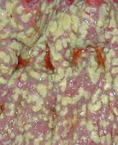
διαγνωση-κολονοσκοπηση
Παρουσία ψευδομεμβρανών
μικροεξελκώσεις, που καλύπονται από ψευδομεμβράνες (από κατεστραμμένα επιθηλιακά κύτταρα, ουδετερόφιλα, και ινική).
επηρμένες λευκωπές-υποκίτρινες βλάβες, τυπικά διαμέτρου περίπου 2 cm,που είναι ακανόνιστα κατανεμημένες και διαχωρίζονται από φυσιολογικό βλεννογόνο. Δεν απομακρύνονται με πλύσεις.
η απουσία τους δεν αποκλείει την CD νόσο. Για παράδειγμα, δεν ανευρίσκονται συχνά σε ασθενείς με υποτροπιάζουσα νόσο ή με ιστορικό φλεγμονώδους νόσου του εντέρου.
η παρουσία τους δεν είναι συνώνυμη της CD νόσου. Ενδέχεται να ανευρίσκονται σε νόσο Behcet’s, κολλαγόνωση, φλεγμονώδη νόσο του εντέρου, ισχαιμική κολίτιδα, CMV λοίμωξη ή λοίμωξη από εντεροαιμορραγικό Escherichia coli O157:H7.

Slide 24
European Society of Clinical Microbiology and Infectious Diseases: 2021 update on the treatment guidance document for Clostridioides difficile infection in adults
ΕΠΕΙΣΟΔΙΟ CDI
Συμβατή κλινική εικόνα χωρίς άλλη αιτία Ή ψευδομεμβρανώδης κολίτιδα (ενδοσκοπική διάγνωση ή μετά κολεκτομή)
ΚΑΙ
ανίχνευση των τοξινών C. difficile με ανοσοενζυμική μέθοδο
ανίχνευση των γονιδίων που σχετίζονται με την παραγωγή τοξινών με μοριακές μεθόδους (ΝΑΑΤ-nucleic acid amplification test) κατά προτίμηση σε χαμηλούς κύκλους PCR (toxin B-tcdB, toxin A-tcdA, +/-binary toxin-cdt, έλλειψη του tcdC που σχετίζεται με τον ριβότυπο Ο27/NAP1/BI )
θετική καλλιέργεια τοξινογόνου στελέχους C. difficile

Slide 25
European Society of Clinical Microbiology and Infectious Diseases: 2021 update on the treatment guidance document for Clostridioides difficile infection in adults
ΑΝΘΕΚΤΙΚΉ CDI
μη ανταπόκριση μετά 3-5 ημέρες θεραπείας
ΥΠΟΤΡΟΠΗ CDI
όταν τα συμπτώματα επανεμφανίζονται μέσα σε διάστημα 8 εβδομάδων από το προηγούμενο επεισόδιο δεδομένου ότι η νόσος έχει υποχωρήσει μετά την ολοκλήρωση της αρχικής θεραπείας
ΚΑΙ
ανίχνευση των τοξινών C. difficile με ανοσοενζυμική μέθοδο
ανίχνευση των γονιδίων που σχετίζονται με την παραγωγή τοξινών με μοριακές μεθόδους (ΝΑΑΤ-nucleic acid amplification test) κατά προτίμηση σε χαμηλούς κύκλους
θετική καλλιέργεια τοξινογόνου στελέχους C. difficile
πρώτη υποτροπή πιθανότητα 10-25 %, >1 υποτροπή 65 %

Slide 26
European Society of Clinical Microbiology and Infectious Diseases: 2021 update on the treatment guidance document for Clostridioides difficile infection in adults
Σοβαρή CDI
παρουσία πυρετού (>38.5°C) ή λευκοκυττάρωσης >15 × 10⁹/L ή κρεατινίνης >50% αρχικής τιμής. Επίσης, ακτινολογικά ευρήματα που συνηγορούν είναι: η διάταση του παχέος εντέρου, εξοίδηση του περικολικού λίπους και η πάχυνση του τοιχώματος του εντέρου.
Σοβαρή-επιπλεγμένη CDI (ή κεραυνοβόλος CD)
συνύπαρξη: υπότασης, σηπτικής καταπληξίας, αύξησης γαλακτικού οξέος, ειλεού, τοξικού μεγάκολου, διάτρησης εντέρου, ή κεραυνοβόλος πορεία της νόσου (ταχεία επιδείνωση).

Slide 27
μετα τη διαγνωση προληψη μεταδοσησ θεραπεια ασθενουσ

Slide 28
ΠΡΟΛΗΨΗ ΜΕΤΑΔΟΣΗΣ ΣΕ ΑΛΛΟΥΣ ΑΣΘΕΝΕΙΣ
απομόνωση ασθενούς – όχι επαφή ή κοινά αντικείμενα με άλλους ασθενείς
χρήση γαντιών
ποδιές μίας χρήσης
καλό πλύσιμο χεριών με σαπούνι κ νερό - τα αλκοολούχα διαλύματα δεν είναι αποτελεσματικά
καθαρισμός χώρων με απορρυπαντικά με βάση τη χλωρίνη

Slide 29
θεραπεια
διακοπή εμπλεκόμενου αντιβιοτικού (αναμονή για 24 ώρες χωρίς άλλη παρέμβαση σε ήπια μορφή)
ρύθμιση υγρών και ηλεκτρολυτών
αποφυγή φαρμακευτικών ουσιών που μειώνουν την κινητικότητα του εντέρου
ειδική θεραπεία (fidaxomicin-Dificid, vancomycin)
υποτροπή 20-30 % (τα αντιβιοτικά δρουν στις βλαστικές μορφές, ΌΧΙ στους σπόρους) - ρόλος μονοκλωνικού αντισώματος Bezlotoxumab (Bartlett, 2017) έναντι της TcdB, μείωση υποτροπών κατά 11% (28% vs 17%).
υποτροπή: faecal microbiota transplantation (FMT)
σοβαρή/επιπλεγμένη μορφή: χειρουργική προσέγγιση κολεκτομή vs ειλεοστομία+πλύσιμο του πάσχοντος εντέρου με PEG/ηλεκτρολύτες και vancomycin
προληπτική χορήγηση vancomycin σε ασθενή με υποτροπές που χρειάζεται να λάβει αντιβιοτικό ευρέως φάσματος
Notes:
fidaxomicin μακρολιδη αναστολέας πρωτεινοσύνθεσης βακτηριοστατικο

Slide 30
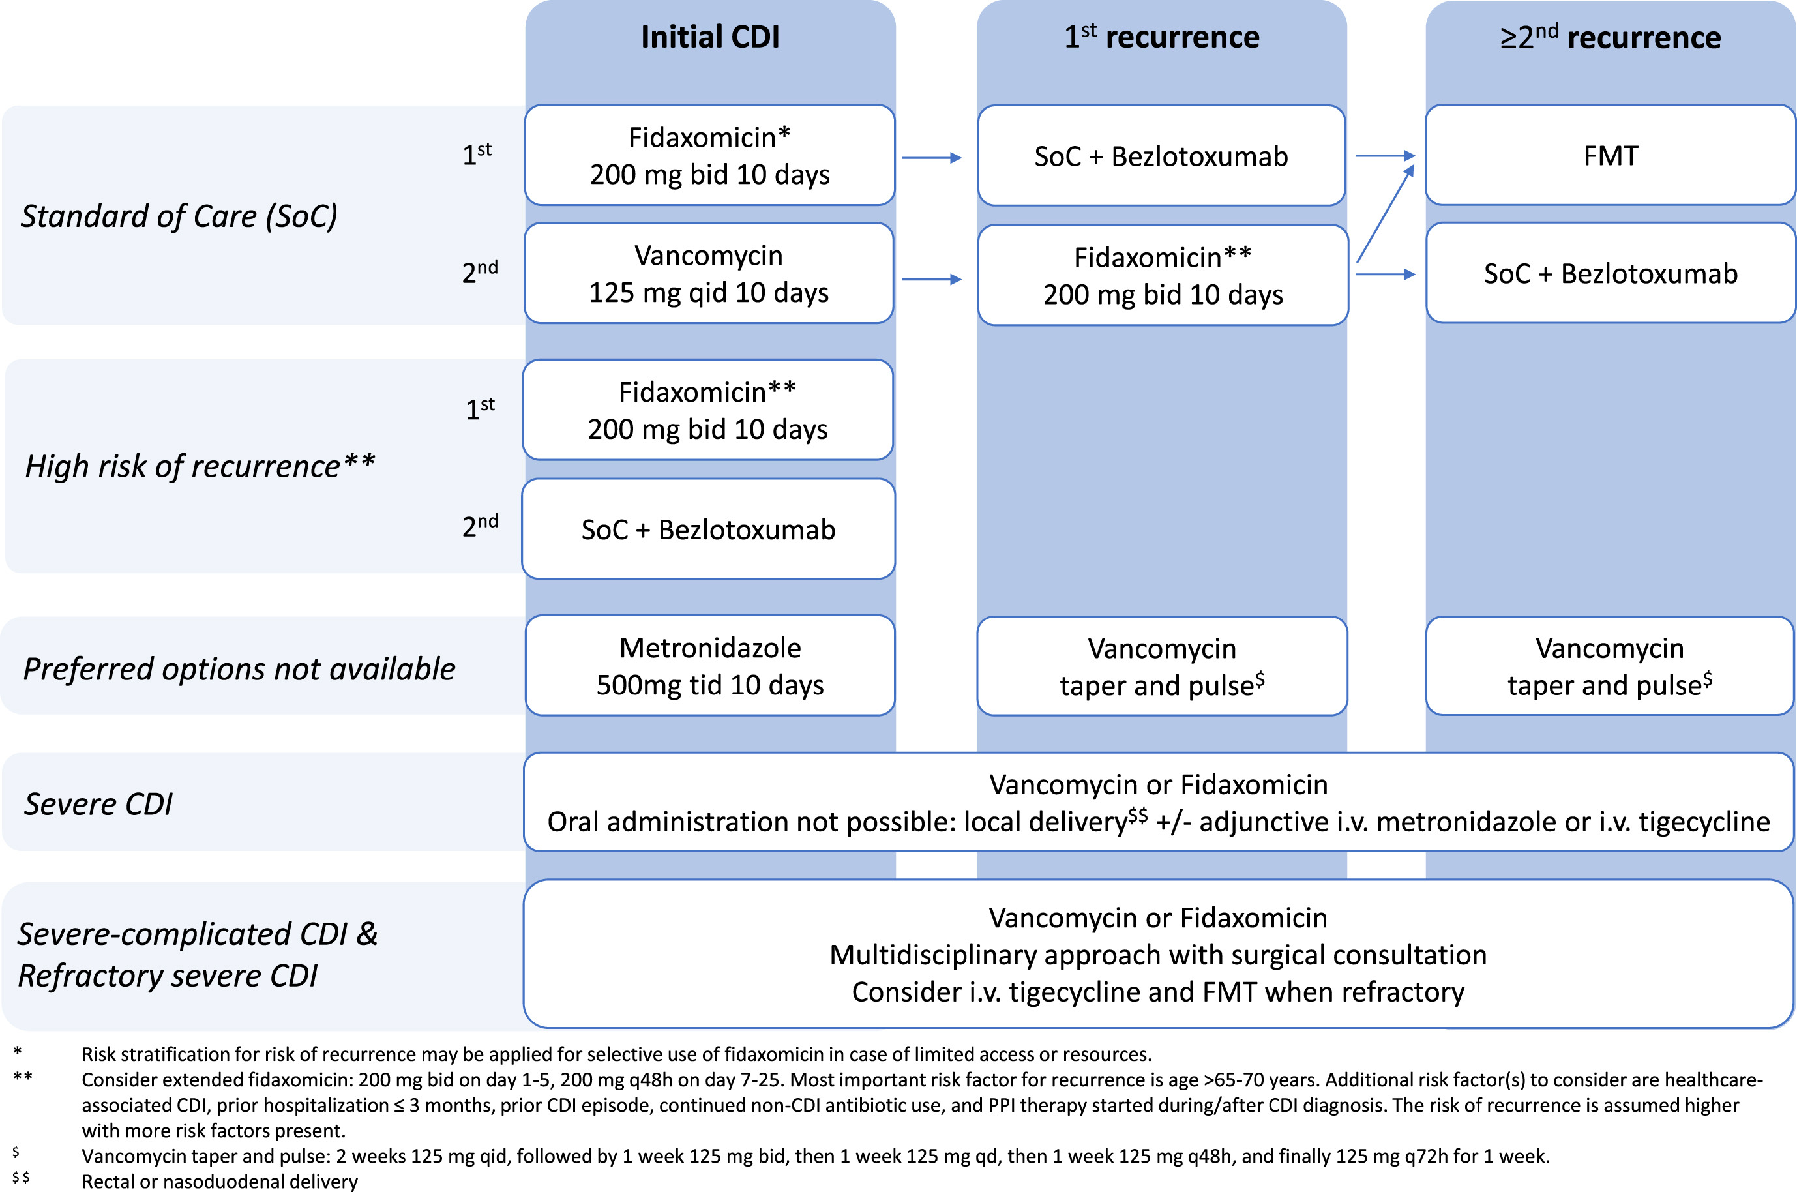
https://doi.org/10.1016/j.cmi.2021.09.038

Slide 31
FMT - fecal microbiota transplantation
Δεδομένα συγκριτικών αποτελεσμάτων τριών θεραπευτικών προσεγγίσεων
vancomycin + έγχυση κοπράνων + πλύσεις εντέρου 81 %
vancomycin 31%
vancomycin + πλύσεις εντέρου 23%
Σε άλλη μελέτη, 27 ασθενείς έλαβαν 24–34 capsules, αποτελεσματικότητα 100%.
Δυνατότητα χρήσης κατεψυγμένου υλικού -80^{ο} C 5-6 μήνες έως 2 χρόνια-τράπεζες κοπράνων

Slide 32
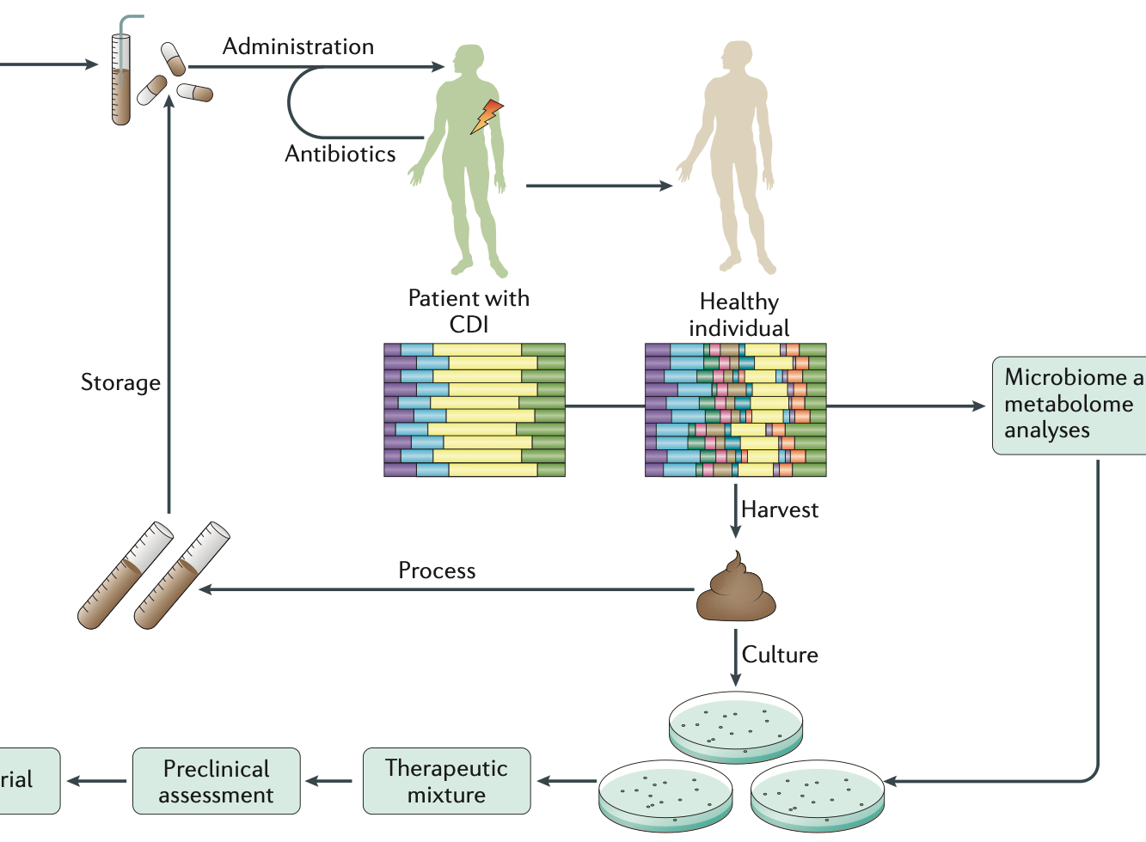
FMT
Τα κόπρανα του δότη αναμιγνύονται με φυσιολογικό ορό, ομογενοποιούνται, φιλτράρονται για να απομακρυνθούν τα σωματίδια.
Η μεταφορά μπορεί να γίνει μέσω από του στόματος capsules, μέσω έγχυσης στο κατώτερο ΓΕΣ (κολονοσκόπηση, κλύσμα) ή στο ανώτερο ΓΕΣ (ρινο-12Δ, ρινο-νηστιδικός σωλήνας).
Πιο αποτελεσματική η έγχυση από το κατώτερο ΓΕΣ-απαιτούνται επανειλημμένες εγχύσεις.
Υπάρχουν τράπεζες κοπράνων σε εθνικό επίπεδο. Επιτυχία >90 %.
κίνδυνοι: μεταφορά παθογόνων ή πρόκληση αυτό-άνοσης αντίδρασης

Slide 33
προληπτικα μετρα έλεγχος ασυμπτωματικών φορέων κατά την εισαγωγή
ΠΡΟΣΤΑΣΙΑ ΦΟΡΕΩΝ ΑΠΌ ΛΟΙΜΩΞΗ
προσεκτική επιλογή αντιβιοτικών, πχ οι κεφαλοσπορίνες έχουν συσχετισθεί με αυξημένο κίνδυνο ενώ συνδυασμός β-λακταμικών με αναστολείς (piperacillin-tazobactam) και η μετρονιδαζόλη με μείωση του αποικισμού.
χορήγηση προβιοτικών (pre- pro-biotics) Bacillus clausii, Lactobacillus reuteri, Clostridium scindens
NPV for CDI 98.5%, PPV 9 % ΧΑΜΗΛΗ ΑΞΙΑ ΓΙΑ ΠΡΟΒΛΕΨΗ ΑΥΤΩΝ ΠΟΥ ΘΑ ΑΝΑΠΤΥΞΟΥΝ ΛΟΙΜΩΞΗ
Ανεπαρκείς μελέτες σε ασυμπτωματικούς φορείς. Δεδομένα από ασθενείς με ιστορικό CDI.

Slide 34
έλεγχος ασυμπτωματικών φορέων κατά την εισαγωγΗ
ΠΡΟΛΗΨΗ ΜΕΤΑΔΟΣΗΣ ΣΕ ΑΛΛΟΥΣ ΑΣΘΕΝΕΙΣ-ΑΠΟΜΟΝΩΣΗ
διασπορά στο περιβάλλον ποικίλλει από 8-30 % σε ασυμπτωματικό αποικισμό έως 9-50 % σε CDI. Όμως και στον ασυμπτωματικό αποικισμό ενδέχεται να υπάρχει ακόμα και μεγάλου βαθμού διασπορά στο περιβάλλον του νοσοκομείου.
Μελέτες που έλαβαν χώρα το 2008-2019 στις ΗΠΑ, κατά την περίοδο επικράτησης του Ο27/Β1/ΝΑΡ1 στελέχους στην Βόρεια Αμερική, έδειξαν όφελος με χρήση της πρακτικής ελέγχου φορέων
μείωση κατά 60 % των νέων περιστατικών.
σε μονάδα ΜΜΟ, μείωση των νέων περιστατικών από 72.5/10,000 σε 14.4/10,000 patient days
Πολυκεντρική μελέτη στην Ολλανδία, ανέδειξε 68 φορείς τοξινογόνων στελεχών σε 2,211 εισαγωγές (3.1 %), δεν βρέθηκε ‘hypervirulent’ στέλεχος PCR ribotype 027 (RT027), κανένας φορέας δεν ανέπτυξε CDI, και μόνο μία πιθανή μετάδοση καταγράφηκε.
Αμφίβολο το όφελος σε περιοχές με υψηλή επίπτωση ενδημικών στελεχών, χαμηλή επίπτωση υπερλοιμογόνων στελεχών, και όταν γίνεται προσεκτική επιλογή αντιβιοτικών.

Slide 35
Legionella pneumophila

Slide 36
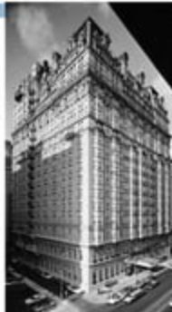
ο μικροοργανισμός απομονώθηκε για πρώτη φορά το 1977 από περιστατικά πνευμονίας που προσέβαλε ένα μεγάλο αριθμό ατόμων που παρακολούθησαν το Συνέδριο της Αμερικανικής Λεγεώνας το καλοκαίρι του 1976 στη Φιλαδέλφεια. Στο συνέδριο συμμετείχαν 5000 άτομα. Η νόσος εκδηλώθηκε σε 182 συνέδρους και ήταν θανατηφόρος για 29 άτομα. Η πνευμονία αυτή ονομάστηκε Νόσος των Λεγεωναρίων (Legionnaire’s disease).

Slide 37
επιδημιολογια
η συχνότητα της νόσου είναι άγνωστη διότι η νόσος δύσκολα τεκμηριώνεται, υποδιαγιγνώσκεται και παρατηρείται μειωμένη καταγραφή των περιστατικών
σημαντική απειλή της δημόσιας υγείας
αυξανόμενη συχνότητα- ΑΙΤΙΑ?
υψηλό κόστος νοσηλείας (7,950-149,000 $/νοσηλεία)
ΗΠΑ 10-20,000 περιστατικά/έτος
ΗΠΑ: 1,268 περιστατικά/έτος 2003 ->7458 περιστατικά/έτος 2017
ΗΠΑ5.37 περιστ/100,000 2006->9.66/100,000 2010
ΕΕ: 1.4/100,000 κ 6,947 περιστατικά 2015 -> 2.2/100,000 και 11,298 περιστατικά το 2019 (>% άνδρες >65 χρ). Γαλλία, Γερμανία, Ιταλία, Ισπανία
ΔΕΝ ΕΧΕΙ ΔΙΑΠΙΣΤΩΘΕΙ Η ΜΕΤΑΔΟΣΗ ΑΠΌ ΑΝΘΡΩΠΟ ΣΕ ΑΝΘΡΩΠΟ – εκτός ενός ύποπτου περιστατικού.
Notes:
αυξημενος αριθμός ευάλωτων ατόμων, κλιματικές αλλαγες, αυξημένη καταγραφή, πιο συστηματικός έλεγχος, τεχνικές ελέγχου (αντιγόνο ούρων, μοριακες τεχνικές)

Slide 38
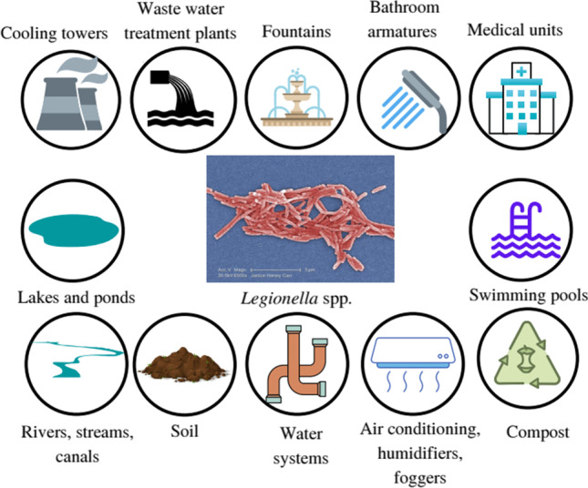
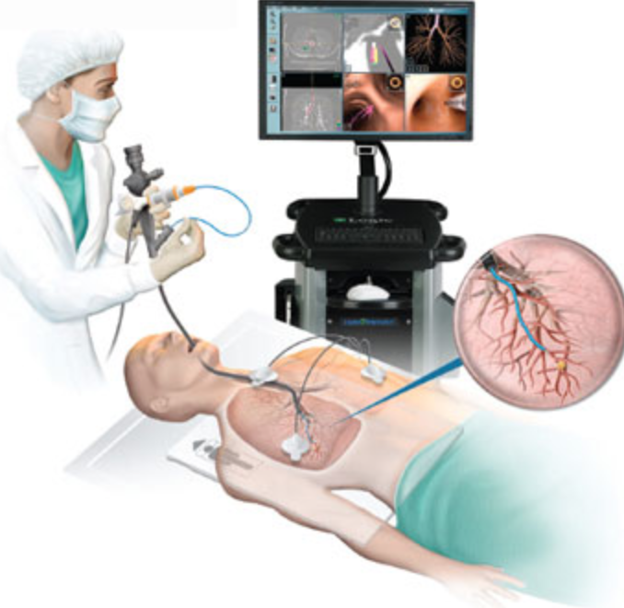
επιδημιολογια
το γένος Legionella περιλαμβάνει 65 είδη
βρίσκονται παντού ως υδρόβια σαπρόφυτα, κ στο χώμα κ αποσυντιθέμενες οργανικές ύλες
φυσικές συλλογές νερού: λίμνες, ρυάκια
τεχνητές συλλογές νερού: ψυκτικούς πύργους, συμπυκνωτές κλιματιστικών συστημάτων, υδραυλικές εγκαταστάσεις (λουτρά, πισίνες, spa), συντριβάνια, συστήματα ύδρευσης, βρογχοσκόπια, αναπνευστήρες
επιβιώνουν υψηλές θερμοκρασίες και σε απολυμαντικά- χαμηλές συγκεντρώσεις χλωρίου
προφυλάσσονται μέσα σε ξενιστές ή βιομεμβράνες

Slide 39
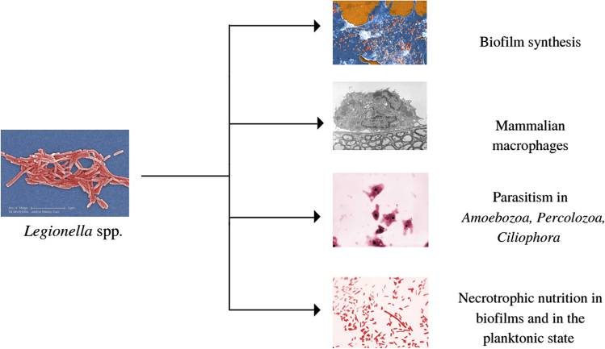
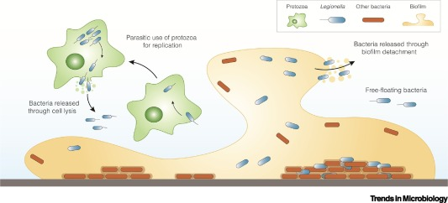
ενδοκυττάρια παράσιτα αμοιβάδων νερού
αναπτύσσονται μέσα σε βιομεμβράνες στις σωληνώσεις υδραυλικών εγκαταστάσεων, συμβιωτικά με άλλα βακτήρια (πχ P. aeruginosa)
προστατεύονται από δυσμενείς περιβαλλοντικές συνθήκες
οι αμοιβάδες και τα βακτήρια των βιομεμβρανών παρέχουν θρεπτικά συστατικά για την ανάπτυξή τους.
αντλούν θρεπτικά συστατικά από το ενδοπλασματικό δίκτυο και το κυτταρόπλασμα του ξενιστή. Όταν το επίπεδο των αμινοξέων μειωθεί, συνθέτει βλεφαρίδα, απομακρύνεται κ αναζητά νέο ξενιστή

Slide 40
χαρακτηριστικα
Gram αρνητικό με μήκος 2-3μ και πλάτος 0.3-0.5 μ.
πλειομορφισμός νηματοειδείς μορφές με μήκος 20 μ.
η Legionella micdadei μπορεί να χρωματιστεί και με οξεάντοχες χρώσεις αλλά χάνει την ιδιότητα αυτή in vitro
αερόβιο
ενδοκυττάριο
μη σπορογόνο
κινητά (τα περισσότερα είδη)
άριστη θερμοκρασία 35^{ο} C και ατμόσφαιρα 3-5 % CO₂
ΌΜΩΣ πολλαπλασιάζεται σε θερμοκρασίες 25^{ο} -43^{ο} C κ επιβιώνει σε θερμοκρασίες 20^{ο} -60^{ο} C.
παράγει καταλάση
δεν ζυμώνει σάκχαρα
ως πηγές ενέργειας χρησιμοποιεί αμινοξέα

Slide 41
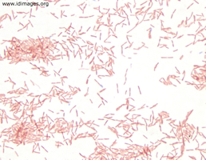
χαρακτηριστικα
χρωματίζεται ελάχιστα με τις συνήθεις χρωστικές
δεν αναπτύσσεται στα συνήθη θρεπτικά υλικά
απαιτείται η προσθήκη 1% αιμοσφαιρίνης, 0.025 % πυροφωσφορικού σίδηρου,0.04 % L-υδροχλωρικής κυστεΐνης.

Slide 42
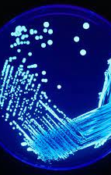
χαρακτηριστικα
σε υλικό με L-τυροσίνη ή L-φαινυλαλανίνη παράγει μια διαλυτή καφεοειδή χρωστική
μπορεί να παράγει μία ή περισσότερες ουσίες που φθορίζουν όταν προσπέσει υπεριώδης ακτινοβολία

Slide 43
μεταδοση
δημιουργία αερολύματος-σταγονιδίων νερού που συνήθως εισέρχονται στον οργανισμό μέσω εισπνοής
κατάποση νερού
άμεση επαφή με νερό

Slide 44
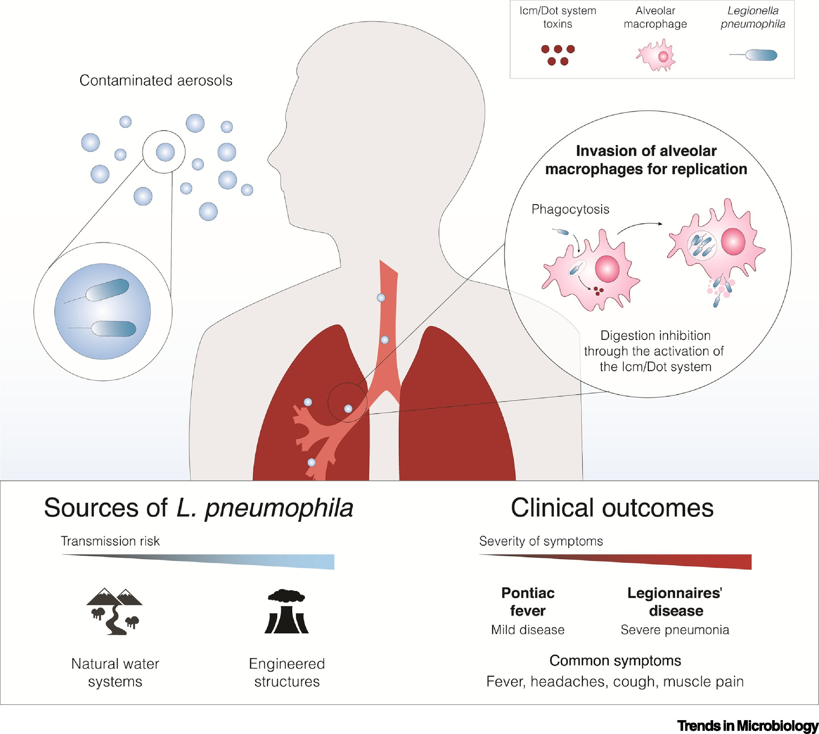
παθογενεια
προαιρετικά ενδοκυττάρια παράσιτα-κυψελιδικά μακροφάγα, μονοκύτταρα, αμοιβάδες ελεύθερης διαβίωσης
όταν εισέλθουν στον οργανισμό, ενεργοποιείται το συμπλήρωμα και συνδέεται το C3b στην επιφάνεια του βακτηρίου.
Μέσω του C3b συνδέται με τον υποδοχέα CR3 των μονοπύρηνων φαγοκυττάρων
ενδοκυττάρωση
αναστολή σύντηξης φαγοσώματος με λυσοσώμα-επιβίωση-πολλαπλασιασμός
παραγωγή πρωτεολυτικών ενζύμων, φωσφατάσης, λιπάσης, νουκλεάσης
θάνατος του κυττάρου-ξενιστή
ΡΟΛΟΣ ΤΗΣ ΚΥΥΤΑΡΙΚΗΣ ΑΝΟΣΙΑΣ
Notes:
βλεφαρίδες, φίμπριες, εκκριτικά συστήματσ τυπου ΙΙ Ιν, μηχανισμους απόκτησης σιδήροθ

Slide 45
λοιμωξεισ
μικροεπιδημίες που έχουν συσχετιστεί κυρίως με τον αέρα του κλιματιστικών μονάδων (>150 επιδημίες)
σποραδικά περιστατικά
λοιμώξεις κοινότητας (>70 %). ΑΙΤΙΟ 2-15 % ΠΝΕΥΜΟΝΙΑΣ ΤΗΣ ΚΟΙΝΟΤΗΤΑΣ (community-acquired pneumonia, CAP). >% σε σοβαρή νόσο.
νοσοκομειακές λοιμώξεις (25%)
κυρίως καλοκαιρινούς μήνες και φθινόπωρο
ευάλωτα τα άτομα με μειωμένη κυτταρική ανοσία και ελαττωμένη πνευμονική λειτουργία - άτομα μέσης ηλικίας, ηλικιωμένοι, άνδρες, καπνιστές, ΧΑΠ, υπό ανοσοκαταστολή (ιδ μετά μεταμόσχευση, αντι-TNFα)
Notes:
15 οροτυποι

Slide 46
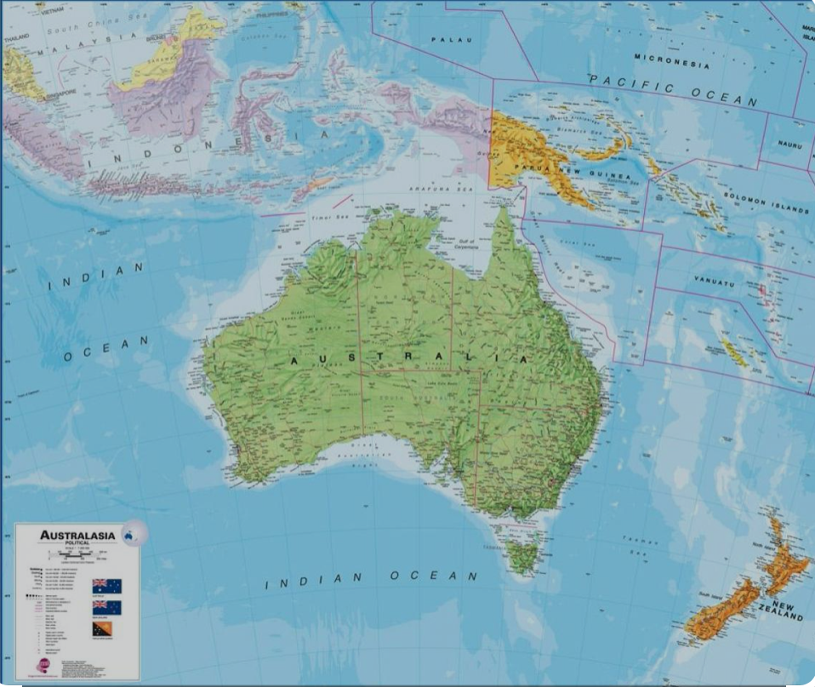
η L. pneumophila είναι το αίτιο στο 90 % των λοιμώξεων.
Ο συχνότερος ορότυπος (80 %) στην Ευρώπη είναι ο 1 (L. pneumophila serogroup 1, Lp1), 16% άλλοι ορότυποι (κυρίως ο 6) και 3 % άλλα είδη.
η L. longbeachae είναι συχνότερη στην Αυστραλία και στη νέα Ζηλανδία (2019: 60 % των περιστατικών).
Notes:
L. longbeachae απομονωθηκε πρωτη φορα απο long beach California. σχετιζεται με μολυσμενο χωμα

Slide 47
δυο κλινικεσ μορφεσ
Πυρετός Pontiac
γριππώδης συνδρομή ΧΩΡΙΣ ΠΝΕΥΜΟΝΙΑ
Νόσος των Λεγεωναρίων
ΠΝΕΥΜΟΝΙΑ

Slide 48
πυρετοσ pontiac
1968: αυτοπεριοριζόμενη εμπύρετη νόσος σε άτομα που εργάζονταν στη Διεύθυνση Δημόσιας Υγείας της πόλης Pontiac του Μίσιγκαν.
Η νόσος χαρακτηρίζεται από πυρετό, ρίγη, μυαλγία, καταβολή και κεφαλαλγία ΧΩΡΙΣ κλινικές ενδείξεις πνευμονίας.
χ.ε. 1-2 ημέρες
Τα συμπτώματα διαρκούν 2-5 ημέρες
Υποχωρούν χωρίς αντιβιοτικά
Αντίδραση υπερευαισθησίας
επιδημίες, >90 % πιθανότητα μετάδοσης, θνητότητα <1 %
Notes:
ΓΡΙΠΠΩΔΗΣ ΣΥΝΔΡΟΜΗ

Slide 49
νοσοσ των λεγεωναριων
χ. ε. 2-10 ημέρες
αδιαθεσία
μυαλγίες
κεφαλαλγία
ταχεία αύξηση θερμοκρασίας με ρίγος
ξηρός βήχας->παραγωγικός
πλευριτικό άλγος
διάρροια, κοιλιακά άλγη, έμετοι
διανοητική σύγχυση, παραλήρημα
ΣΟΒΑΡΗ ΝΟΣΟΣ, ΠΝΕΥΜΟΝΙΑ, ΕΠΙΔΗΜΙΕΣ –ΣΠΟΡΑΔΙΚΑ ΚΡΟΥΣΜΑΤΑ-ΘΝΗΤΟΤΗΤΑ 15-20%
ΑΥΞΗΜΕΝΗ ΘΝΗΤΟΤΗΤΑ ΣΕ ΑΣΘΕΝΕΙΣ ΜΕ ΔΙΑΤΑΡΑΧΕΣ ΤΗΣ ΚΥΤΤΑΡΙΚΗΣ ΑΝΟΣΙΑΣ
Notes:
πολυλοβιακη πυκνωση φλεγμονη μικροαποστηματα στον πνευμονικο ιστο

Slide 50
εργαστηριακα ΕΥΡΗΜΑΤΑ
μικρή αύξηση των λευκών αιμοσφαιρίων
μεγάλη αύξηση της ΤΚΕ
μικρές διαταραχές της λειτουργίας του ήπατος
μικρού βαθμού πρωτεϊνουρία ή μικροσκοπική αιματουρία
πτύελα: μικρός αριθμός λευκοκυττάρων, βακτήρια ολίγα ή ελλείπουν.

Slide 51
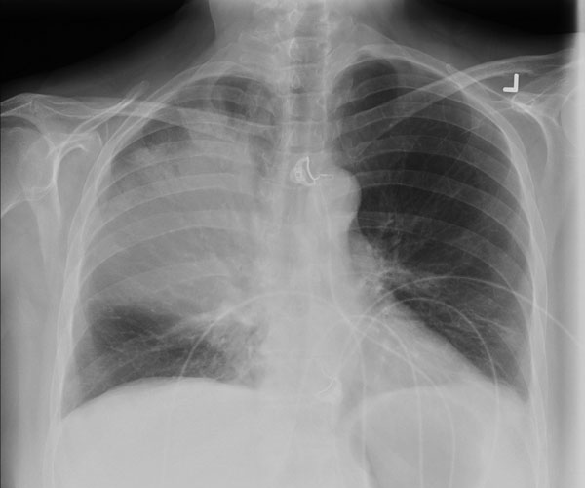
Ακτινολογικα ευρηματα

Slide 52
εργαστηριακα ευρηματα-διαγνωση
Αντιγόνο Legionella pneumophila ορολογικής ομάδας 1 στα ούρα. first-line test. Point-of-care
καλλιέργεια κλινικών αλλά συνηθέστερα περιβαλλοντικών δειγμάτων για έλεγχο αποικισμού. ΜΕΘΟΔΟΣ ΑΝΑΦΟΡΑΣ

Slide 53
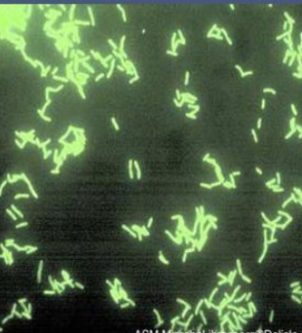
εργαστηριακΑ ΕΥΡΗΜΑΤΑ - διαγνωση
μικροσκόπηση με άμεσο ανοσφθορισμό (χρήση σεσημασμένων με φθοροσεϊνη μονοκλωνικών αντισωμάτων έναντι αντιγόνων λεγιονέλλας)
ορολογικές μέθοδοι ανοσοενζυμικές ή με έμμεσο ανοσοφθορισμό. Αργή ορομετατροπή (μόνο στο 25-40 % την πρώτη εβδομάδα, μπορεί να χρειαστούν έως και 6 μήνες). Διατήρηση υψηλών τίτλων για μακρό χρονικό διάστημα. Ορολογικές μελέτες δείχνουν ότι σημαντικό μέρος του πληθυσμού έχει ανοσία.
Notes:
ΠΑΛΙΟΤΕΡΑ ΚΑΛΛΙΕΡΓΕΙΑ, ΑΜΕΣΗ ΜΙΚΡΟΣΚΟΠΗΣΗ, ΟΡΟΛΟΓΙΚΕΣ ΕΞΕΤΑΣΕΙΣ. τωρα μικροσκοπηση με αμεσο ανοσοφθορισμο

Slide 54
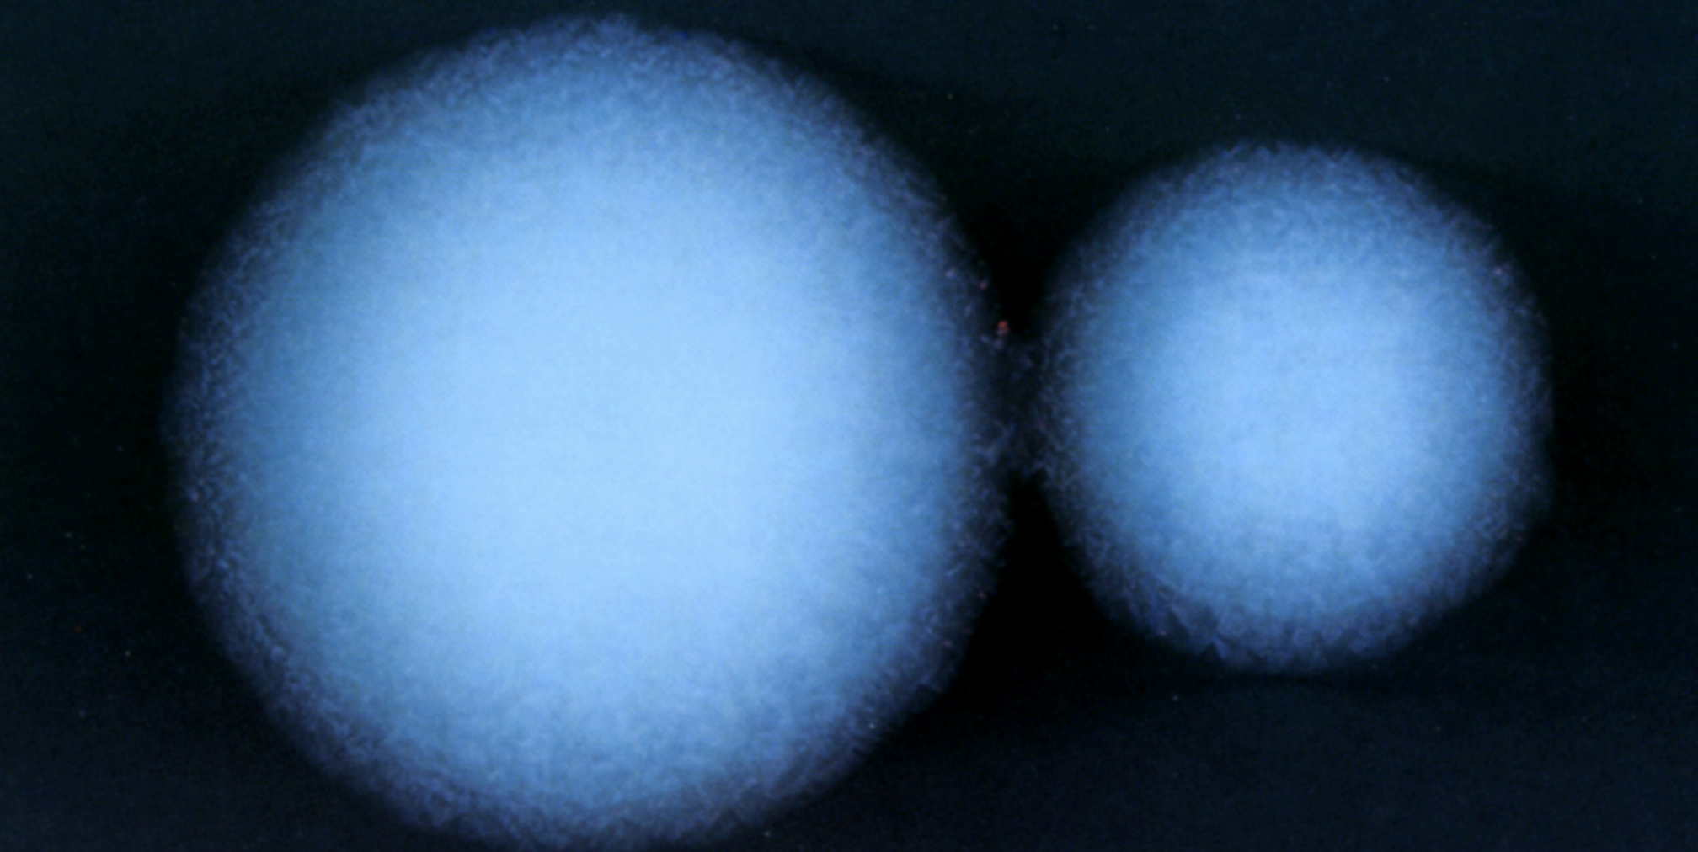
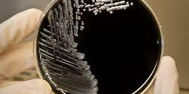
εργαστηριακΑ ΕΥΡΗΜΑΤΑ – διαγνωση καλλιεργεια
καλλιέργεια σε ειδικά υλικά υλικά BCYE buffered charcoal yeast extract.
Επώαση για 3-5 ημέρες στους 35o C σε ατμόσφαιρα 3-5 % CO₂.
Αποικίες εμφάνιση θολής υάλου.
Είναι μέθοδος αναφοράς. Καλύτερη ευαισθησία σε δείγματα κατώτερου αναπνευστικού (vs ρινοφαρυγγικό ή λαρυγγικό επίχρισμα).
! ΝΑ ΓΙΝΕΤΑΙ ΠΑΝΤΑ ΣΕ ΑΣΘΕΝΕΙΣ ΜΕ ΘΕΤΙΚΟ UAT

Slide 55
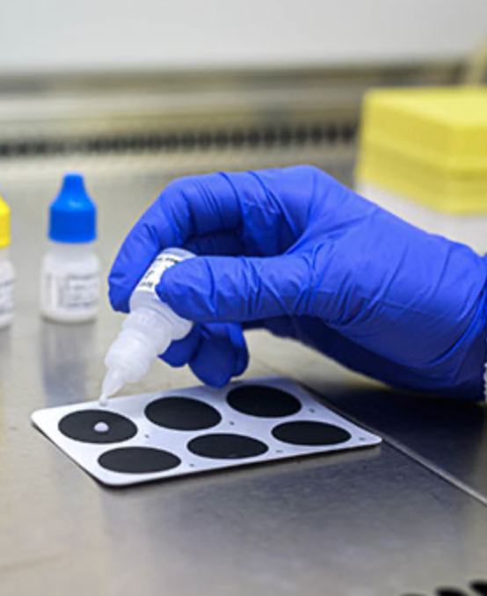
εργαστηριακα ευρηματα - διαγνωση
Tαυτοποίηση σε επίπεδο γένους κ είδους
μορφολογία αποικιών, μικροσκόπηση αποικιών, φθορισμός αποικιών, χρώση Gram, ειδικοί αντιοροί
Notes:
στην Ευρώπη υπολείπεται σε χρήση, multi-syndromic pcr BAL

Slide 56
καλλιεργεια
Ανιχνεύει όλα τα είδη.
Δυνατότητα ελέγχου ευαισθησίας σε αντιμικροβιακούς παράγοντες.
Δεδομένα για επιδημιολογική επιτήρηση
Απαιτητική
Έμπειρο προσωπικό
Χρονοβόρα
απαιτείται η λήψη δείγματος αναπνευστικού (κατά προτίμηση κατώτερου)
χαμηλότερη ευαισθησία

Slide 57
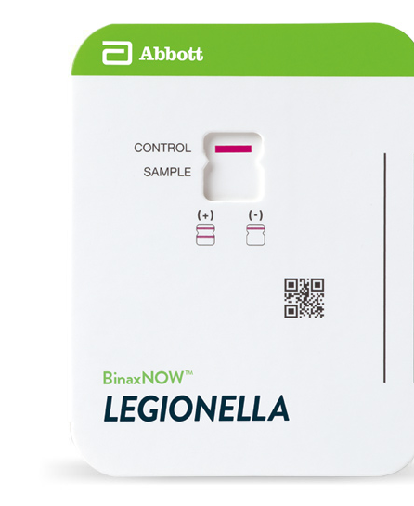
εργαστηριακα ευρηματα-διαγνωση
Ανίχνευση αντιγόνου στα ούρα Urine Antigen Test (UAT).
ECDC 2019 >90 % των περιστατικών στην Ευρώπη διαγιγνώσκονται με UAT (vs PCR 9 % vs καλλιέργεια 10 %).
ανιχνεύει τον Lp1 LPS.
η ευαισθησία για την ορολογική ομάδα 1 86 %, για τις άλλες οροομάδες 74-79 %
θετικοποιείται 1-3 ημέρες μετά την έναρξη των συμπτωμάτων
παραμένει θετικό για 1 μήνα στο 50 % και για 2 μήνες στο 25%,
σε ανοσοκατασταλμένους μπορεί να ανευρίσκεται για 1 χρόνο μετά.
ΠΟΤΕ ΠΡΕΠΕΙ ΝΑ ΓΙΝΕΤΑΙ?
Μόνο σε ασθενείς με σοβαρή νόσο ή σε ασθενείς με προδιαθεσικούς παράγοντες πχ πρόσφατο ταξίδι ή συσχέτιση με άλλα περιστατικά.

Slide 58
UAT
UAT
απλό
οικονομικό
εύκολη η συλλογή ούρων
είναι θετικό νωρίς στην έναρξη της νόσου
άμεσο αποτέλεσμα στον κλινικό ιατρό
υψηλή θετική προγνωστική αξία
αμφίβολα δείγματα λόγω παρουσίας ανοσοσυμπλεγμάτων που δίνουν ψευδώς θετικά αποτελέσματα
θέρμανση ούρων 5 min 100^{ο} C
επανάληψη της εξέτασης
ΠΡΟΣΟΧΗ 10 % ανίχνευση αντιγόνου και ένα χρόνο μετά τη λοίμωξη
χαμηλότερη ευαισθησία σε άλλες οροομάδες ή είδη

Slide 59
UAT
ανιχνεύει τον Lp1 LPS.
υπολείπεται σε ευαισθησία σε άλλες οροομάδες ή είδη
ανίχνευση νέων αντιγόνων πχ ριβοσωμιακής πρωτεϊνης L7/L12.
Notes:
lps heat stable heating release LPS from immunocomplexes μείωση μη ειδικών αντιδράσεων

Slide 60
εργαστηριακα ευρηματα – διαγνωση Μοριακές μέθοδοι
καλύτερη ευαισθησία σε δείγματα κατώτερου αναπνευστικού (βρογχικές εκκρίσεις, βρογχοκυψελιδικό έκπλυμα),
διάγνωση σε +18-30 % περιστατικών επιπροσθέτως των άλλων μεθόδων
Μειονεκτήματα:
αδυναμία διαχωρισμού ζώντων από νεκρά βακτήρια,
απαιτεί εξειδικευμένο προσωπικό και κατάλληλο εξοπλισμό,
χαμηλή ευαισθησία σε ορό και ούρα
Στην Ευρώπη υπολείπεται σε χρήση.
Notes:
στην Ευρώπη υπολείπεται σε χρήση, multi-syndromic pcr BAL

Slide 61
θεραπεια
σημαντική η έγκαιρη χορήγηση αντιμικροβιακής αγωγής
νεότερες μακρολίδες (azithromycin) ή φθοριοκινολόνες (levofloxacin moxifloxacin)
διάρκεια ανάλογη της κλινικής ανταπόκρισης και εφόσον ο ασθενής είναι απύρετος για 48 ώρες
σε ήπιες λοιμώξεις 3-7 ημέρες
μέτρια-σοβαρή νόσο 7-10 ημέρες
ανοσοκατεσταλμένους, επιπλοκές τουλάχιστον 10-14 ημέρες

Slide 62
νοσηροτητα-θνητοτητα
20-27 % χρειάζονται νοσηλεία στη ΜΕΘ
θνητότητα 4-18 % (από 4.6 % σε ασθενείς νοσηλευόμενους στις παθολογικές κλινικές έως 23.1 % σε ασθενείς νοσηλευόμενους στις ΜΕΘ και 40 % σε μεταμοσχευμένους ή περιστατικά νοσοκομειακής λοίμωξης)
αναπνευστική ανεπάρκεια ή καταπληξία

Slide 63
who 2007: συσταση για ληψη μέτρων εάν στο συστημα διανομησ νερου στο νοσοκομειο καταγραφουν $≥$10,000 cfu/L σε ένα δειγμα ή 1,000-10,000 cfu/L σε δυο η περισσοτερα δειγματα
δείγματα 1 L
συμπύκνωση
θέρμανση σε υδατόλουτρο για 30 λεπτά στους 50^{ο} C
επεξεργασία με οξύ 5 λεπτά PH 2.2$±0.2$
0.1 mL σε τρυβία με BCYE-a (buffered charcoal yeast extract), GVPC (glycine, vancomycin, polymyxin B, cyclohexamide) BCYE.
επώαση στους 36$±1$^{ο} C σε ατμόσφαιρα 3-5 % CO2 για 10 ημέρες.
Ανακαλλιέργεια των ύποπτων αποικιών σε BCYE χωρίς L-cysteine.
Αναγωγή αποικιών σε CFU/L.
ταυτοποίηση με αντι-ορούς.
2008-2009 NΔ Ελλάδα Νοσοκ0μειακές Μονάδες και Ξενοδοχειακές μονάδες33 % των δειγμάτων από νοσοκομεία και 15.5 % δειγμάτων από ξενοδοχειακές μονάδες είχαν >10³ CFU/L
2004-2007 Ελλάδα Νοσοκομεία 20.7 -48.8 %
Notes:
a-ketoglutarate

Slide 64
προληψη
ελάττωση του μικροβιακού φορτίου σε περιβαλλοντικές εστίες
υπερχλωρίωση αποθεμάτων νερού
εφαρμογή υψηλής θερμοκρασίας στο κύκλωμα >60^{ο} C για 5 λεπτά τουλαχ
έλεγχος συστημάτων ύδρευσης νοσοκομειακών μονάδων
έλεγχος συστημάτων ύδρευσης ξενοδοχειακών μονάδων
συνεχής ιοντισμός νερού με ηλεκτρόδια χαλκού-αργύρου

Slide 65
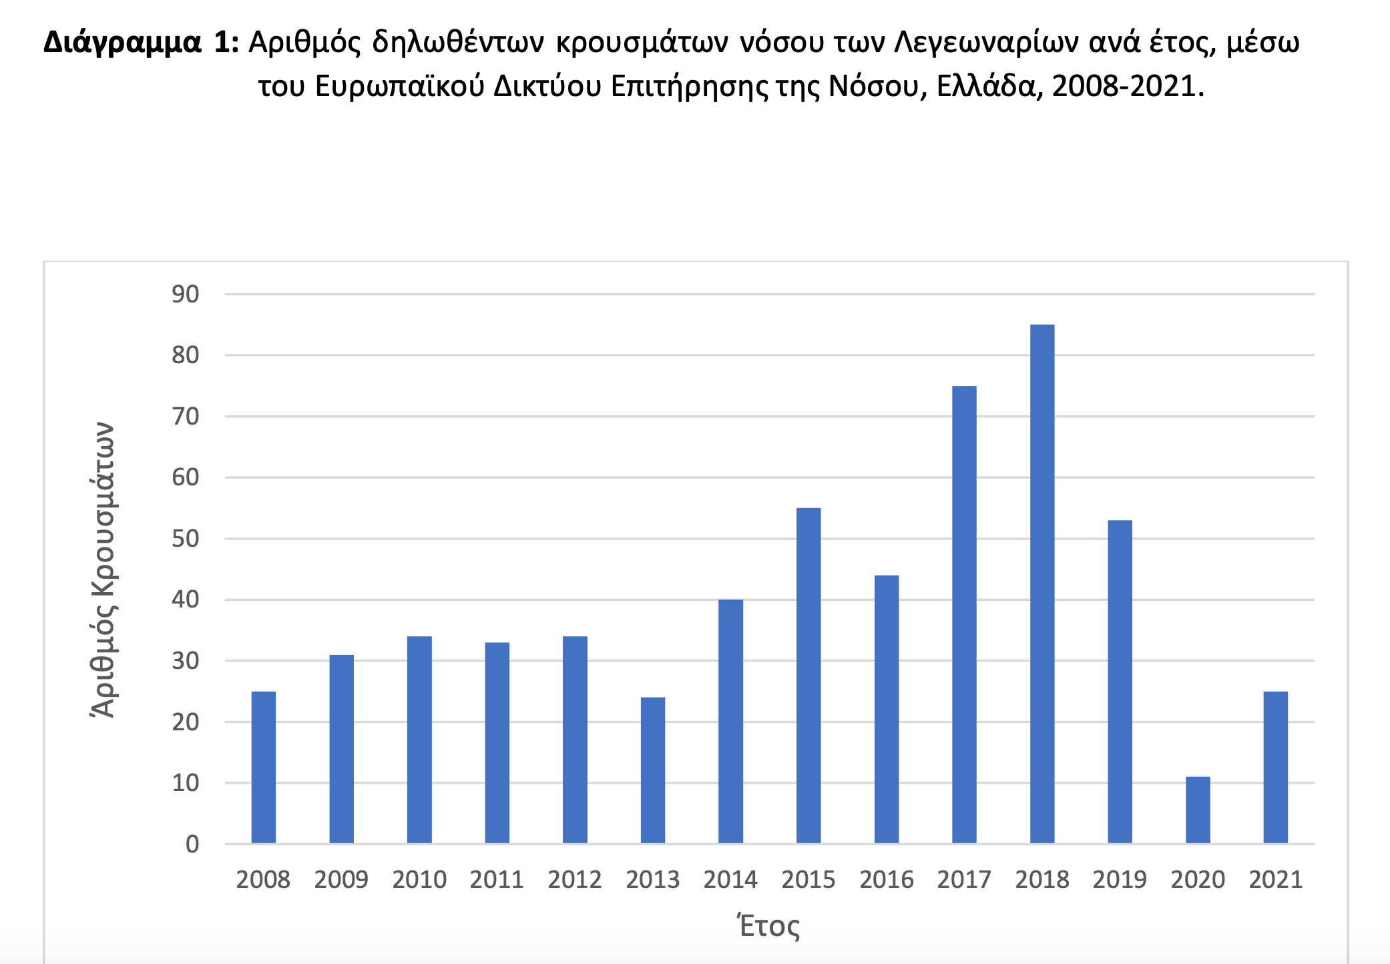
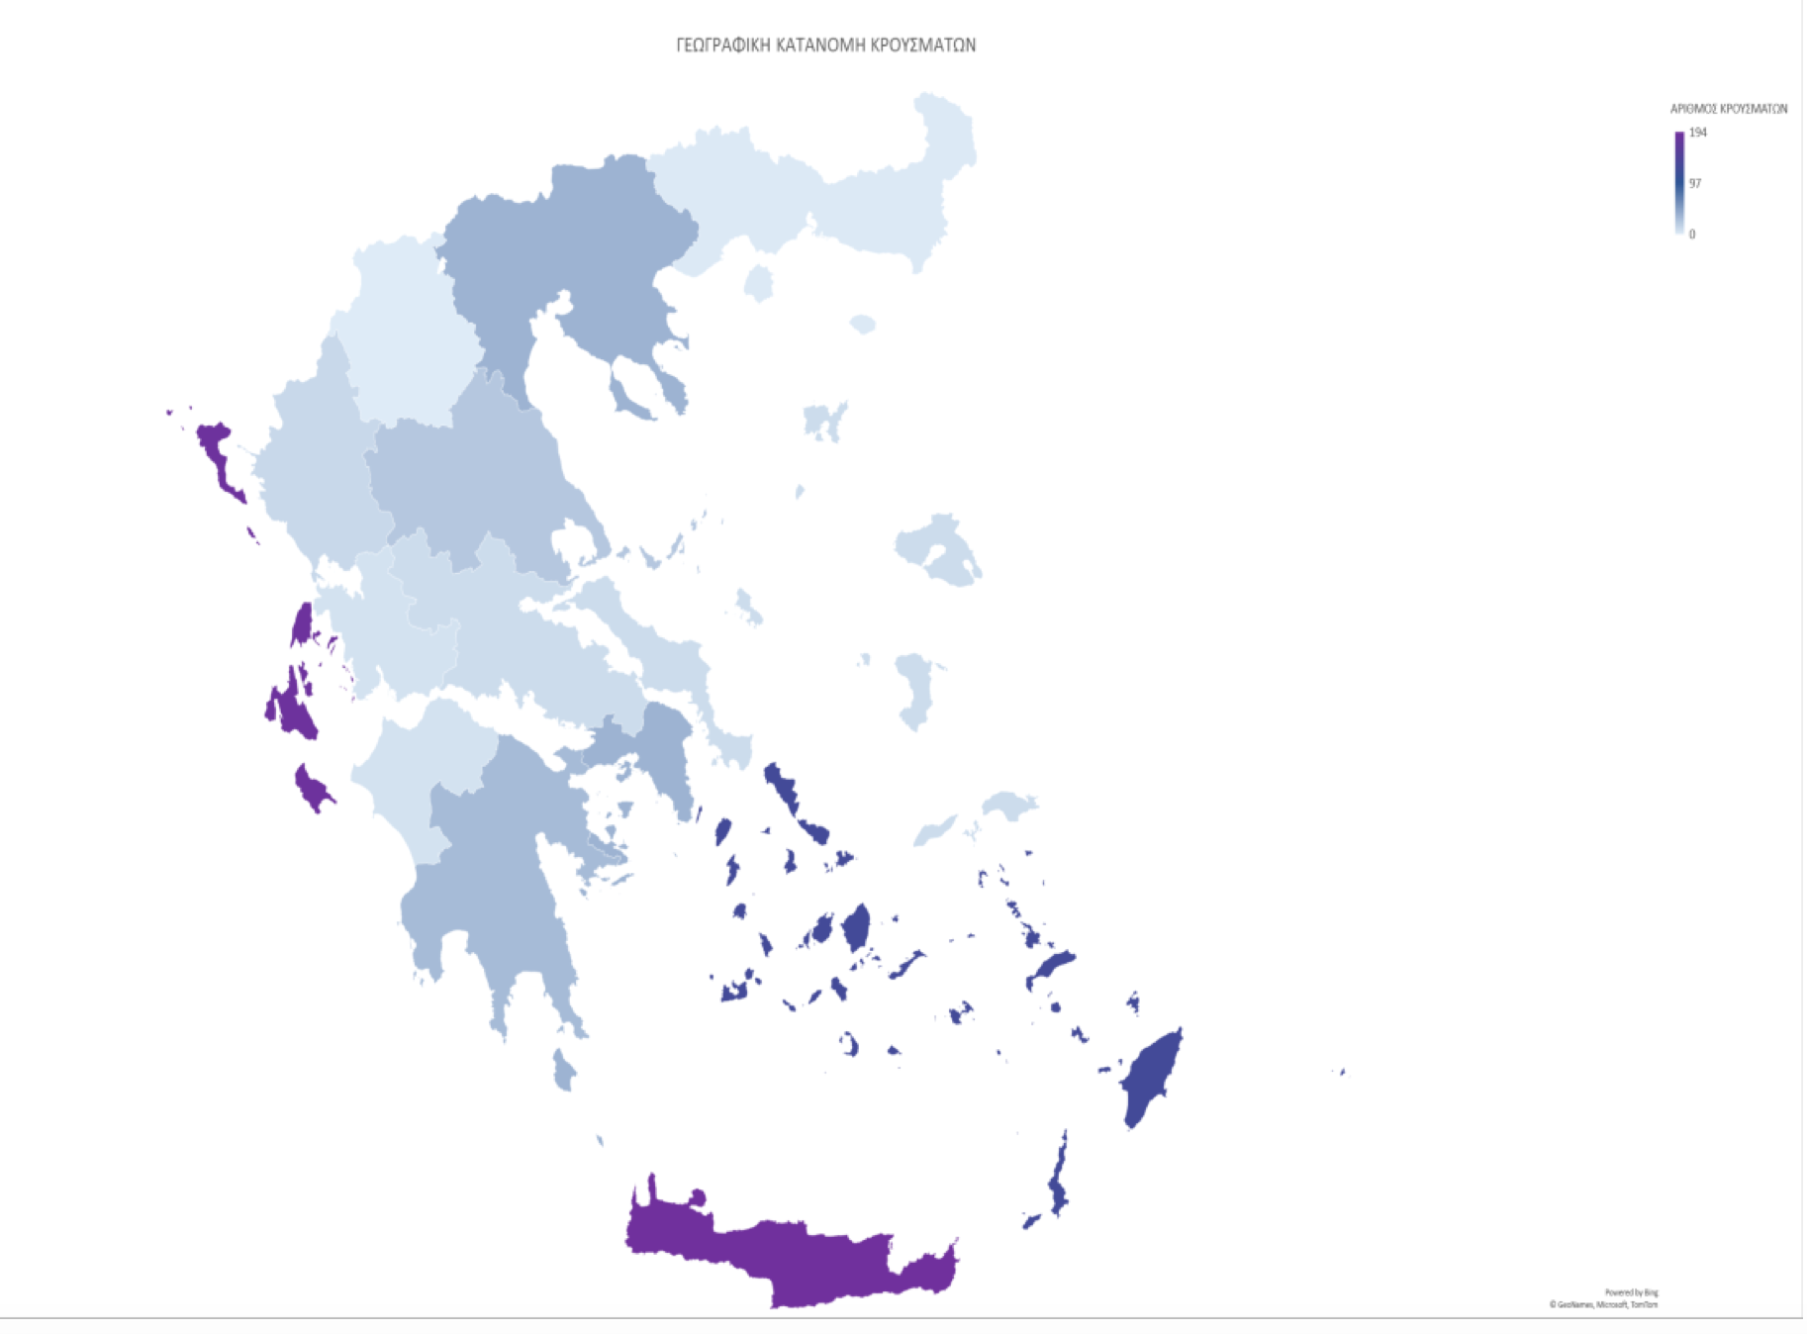
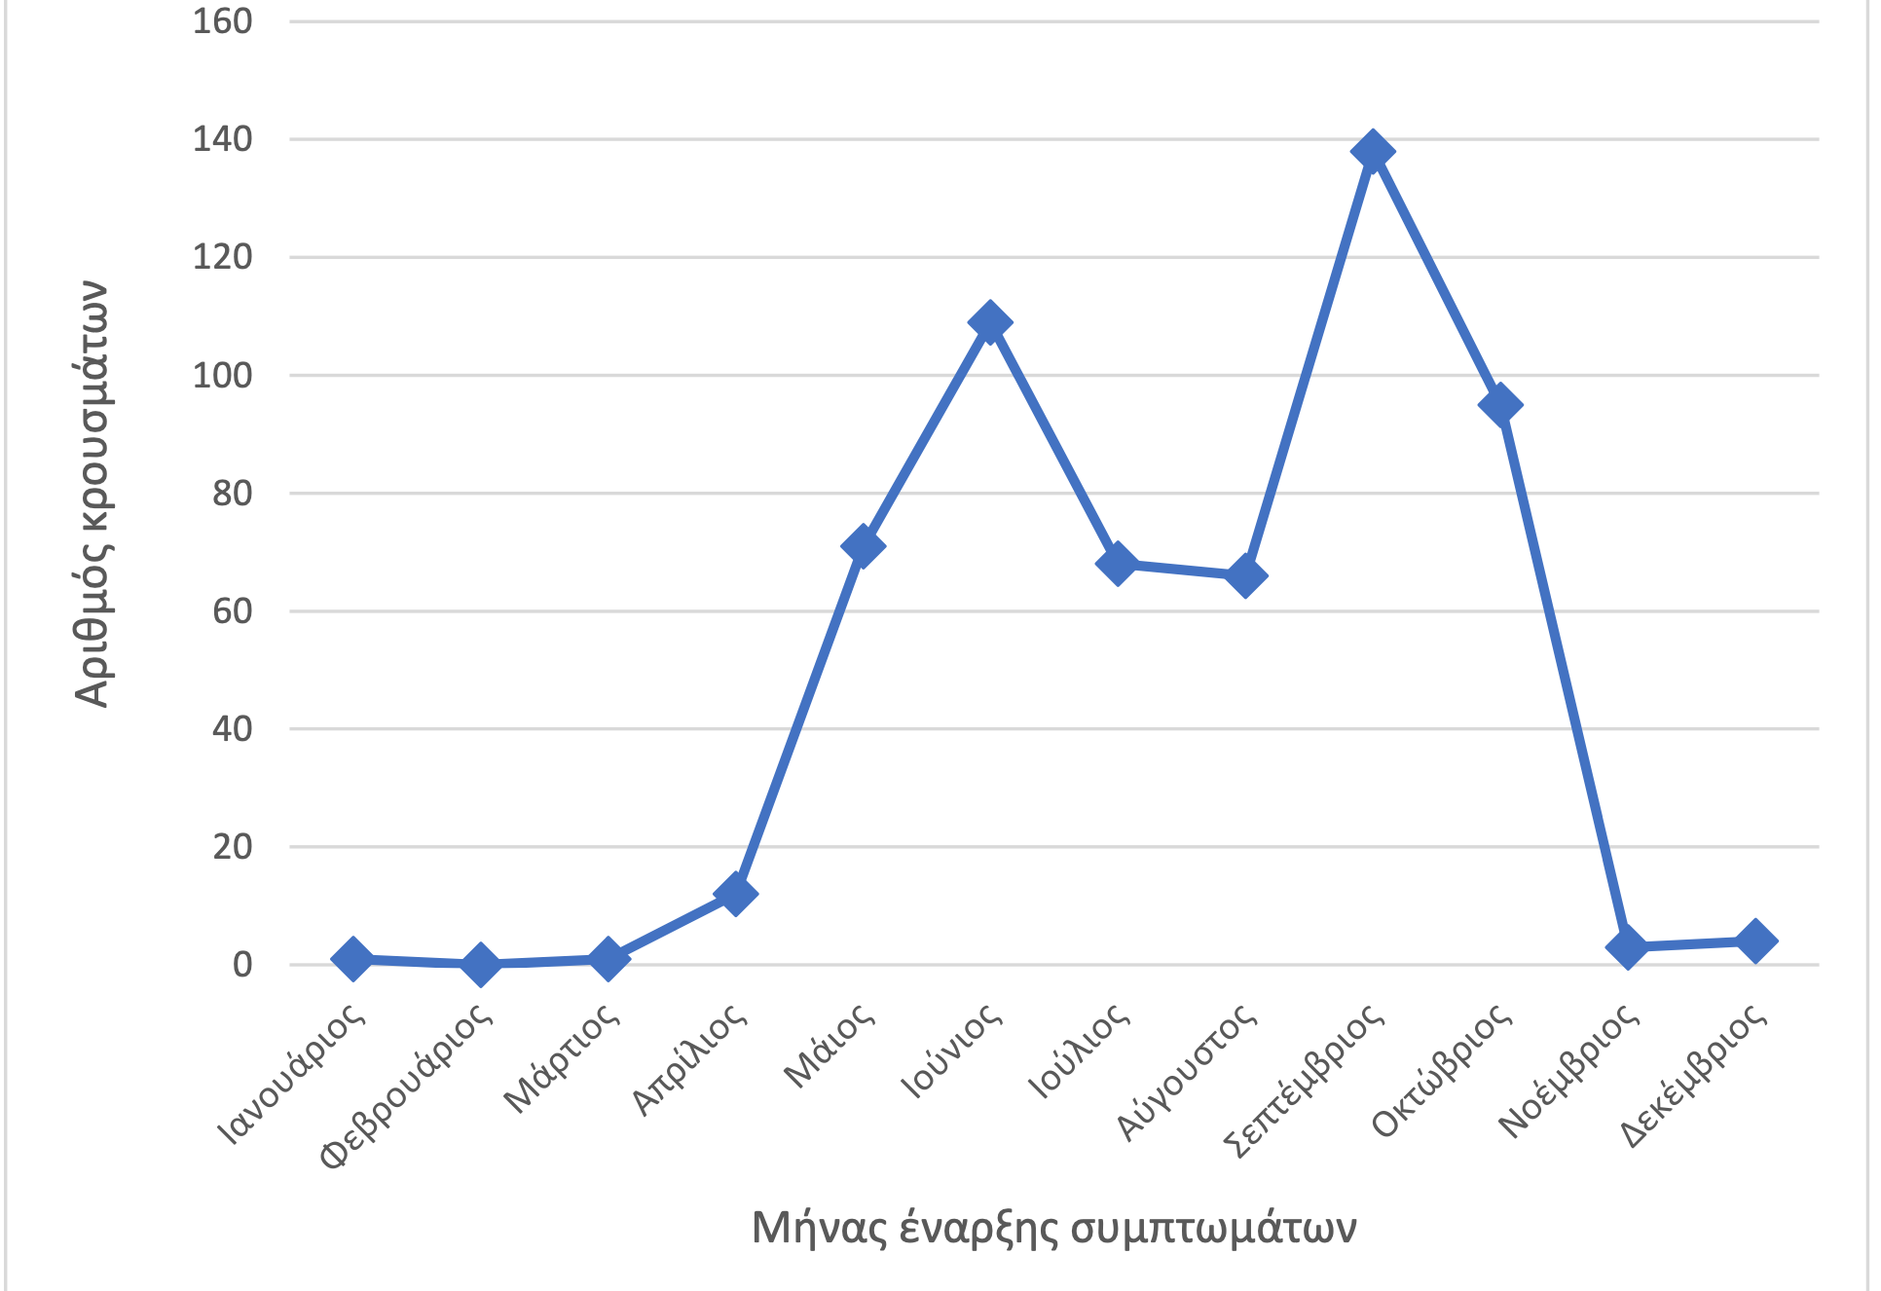
Μεταξύ 2008 και 2021, δηλώθηκαν 569 κρούσματα νόσου Λεγεωναρίων.

Slide 66
ευχαριστώ για την προσοχή σας

